Slide 1
COMUNICAÇÃO E EXTENSÃO RURAL– ZEB1428 FUNDAMENTOS DE EXTENSÃO RURAL ZEB1307 Professor Dr. Marcelo Ribeiro
PLANEJAMENTO DA AÇÃO DE DIFUSÃO DE TECNOLOGIA

Slide 2
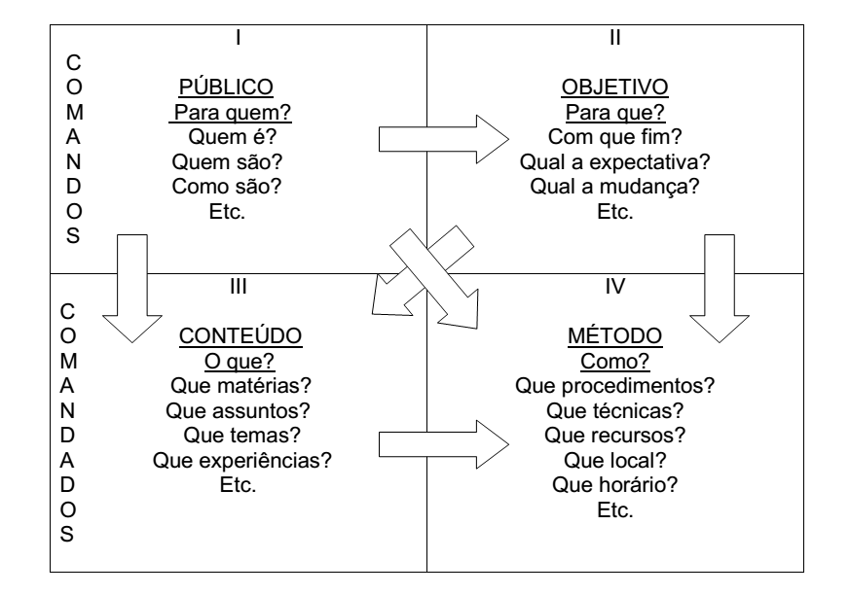

Slide 3
Elementos básicos a serem considerados:
1. Público
- Comando da ação. A partir do qual todo o trabalho é construído.
Quanto mais conhecimento existir sobre o público-alvo da ação menor será a chance de erro.
2. Fixação de objetivos
É considerado comando da ação também, embora subordinado ao público-alvo.
Pode ser dividido em objetivos gerais e objetivos específicos.
Sempre será definido em relação à expectativa que temos quanto ao comportamento do
público-alvo.

Slide 4
3. Escolha do conteúdo
O conhecimento técnico envolvido na ação. Está condicionado ao diagnóstico elaborado sobre o público e determinado como objetivo a ser conseguido juntamente com ele.
4. Seleção dos métodos e recursos
A metodologia de ação deve ser determinada somente depois de equacionados os outros
elementos, respondendo ao cenário construído na elaboração do diagnóstico de situação.

Slide 5
PRINCÍPIOS PARA A AÇÃO EXTENSIONISTA
considerar as pessoas como permanentemente motivadas para uma ação que lhes seja
significativa, rejeitando a validade de motivações extrínsecas, artificiais, “de fora para
dentro”;
mobilizar o espírito de analise critica, criando condições de liberdade de opção e de
responsabilidade assumida conscientemente;
respeitar crenças, valores, atitudes, hábitos, rejeitando processos que os violentam;
criar condições de participação grupal, de confronto e de coordenação de ideias e de
pontos de vista entre as pessoas, para que elas não permaneçam “centradas sobre si
mesmas”;

Slide 6
mobilizar a racionalidade em todas as situações, desafiando e estimulando a criatividade,
evitando assumir atitudes diretivas;
considerar as pessoas como sujeitos de sua própria aprendizagem, a qual se concretiza na
medida em que se permite e estimula a realização de atividades mentais do sujeito sobre o
que deve ser aprendido;
respeitar os conhecimentos e as “estruturas mentais” que o sujeito possua, para, a partir
deles e tomando-os como base, selecionar, adequar, e propor novos problemas, temas,
experiências, comportamentos, etc.
partir sempre dos objetivos, interesses, necessidades, motivações do sujeito aprendiz, de
tal forma que o novo conhecimento, objeto da aprendizagem, apareça ao sujeito como
respostas ou solução para um problema;

Slide 7
partir sempre do concreto para o abstrato, respeitando a sequencia natural do
desenvolvimento dos esquemas de assimilação do sujeito;
partir sempre daquilo que é conhecido e familiar para chegar ao que é novo e menos
familiar, lembrando que toda aquisição de um novo conhecimento implica sempre na
assimilação das estruturas do objeto às estruturas do sujeito e na acomodação destas
àquelas;
adequar a linguagem, o uso de códigos e as formas e meios de comunicação às
peculiaridades culturais das pessoas e dos grupos.

